Slide 1


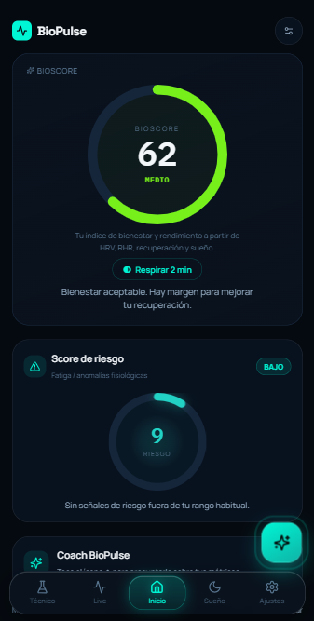
BIOPULSE
PITCH DE INVERSIÓN · 2026
El laboratorio de recuperación
que le falta a tu wearable.
Ciencia de datos real sobre tu sueño, HRV y energía — con un coach IA que te dice qué hacer mañana.
150K+
$0
MVP
registros reales
de Whoop analizados
costo para
el usuario
en producción
sobre Vercel
bio-pulse-six.vercel.app

Slide 2




BIOPULSE
EL PROBLEMA
Los wearables premium te venden un número.
No una respuesta.
Millones de personas usan Whoop, Oura o Apple Watch y terminan mirando un score que no saben interpretar — o pagando una suscripción cara para “quizás” entenderlo.
Suscripciones de $30+/mes
Cajas negras
Cero prevención real
Whoop y Oura cobran mes a mes por leer tus propios datos biométricos.
Un score sin explicación no cambia tu comportamiento. Solo genera ansiedad.
Ningún wearable de consumo detecta patrones tempranos de fatiga con ciencia estadística real.
El problema
BIOPULSE · 02

Slide 3

BIOPULSE
LA SOLUCIÓN
BioPulse: el laboratorio de
recuperación personal
Motor de ciencia de datos real: control estadístico + entropía aproximada (ApEn) + Random Forest — no promedios de marketing.
Coach IA que traduce tus métricas en UNA acción clara para mañana, en dos frases, sin jerga.
100% gratis. Funciona con Whoop, Apple Watch, Garmin, Fitbit — o tu propio CSV.
Honestidad radical: cada score dice de dónde viene y qué es regla clínica vs. predicción aprendida.
“Tu laboratorio de recuperación personal.”
La solución
BIOPULSE · 03

Slide 4





BIOPULSE
CÓMO FUNCIONA
De datos crudos a una decisión, en 4 pasos
01
02
03
04
Datos
Motor de riesgo
Scores
Coach IA
Wearable conectado o CSV propio: HRV, RHR, sueño, respiración, temperatura.
Z-scores (25 pts) + entropía ApEn (25 pts) + fatiga aguda (25 pts) + regla clínica (25 pts).
BioScore, Sleep Score y Score de Riesgo (0–100), explicados en lenguaje humano.
Una recomendación accionable para hoy — no un número más que ignorar.
Todo el pipeline corre en cliente/servidor propio — sin depender de la nube cerrada de un fabricante de wearables.
Cómo funciona
BIOPULSE · 04

Slide 5
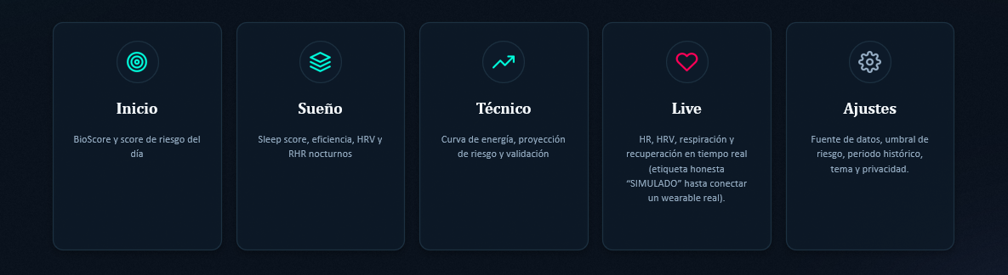
BIOPULSE
PRODUCTO
Un producto, cinco vistas de tu cuerpo
Main Dashboard
Sueño
Técnico
Live
Bioscore, riesgo del dia, Coach asistente IA, respiración y mucho más.
Sleep score, eficiencia, HRV, HRH y mas metricas nocturnas.
Curva de energía, proyección de riesgo y modelos de predicción avanzados.
HR, HRV, Frec. respiratoria y muchas más métricas en vivo.
Cinco pestañas: Técnico · Live · Inicio · Sueño · Ajustes — mobile-first, estética “liquid glass”.
Producto
BIOPULSE · 05

Slide 6

BIOPULSE
DIFERENCIAL
El coach IA: tu hermano mayor biohacker
Cómo está construido
Cómo se siente
Motor Groq (Llama 3.3 70B) con streaming en vivo (SSE) — respuesta que se “escribe” en tiempo real.
“Dormiste bien, pero tu HRV bajó. Hoy entrena suave y prioriza cenar temprano.”
Contexto por pestaña: entiende en qué pantalla está el usuario y adapta su respuesta.
Seguridad multicapa: rate-limit por IP, validación anti-inyección, cero persistencia de datos de salud.
— Coach BioPulse
Fallback local: si no hay red o API key, sigue funcionando con un motor de reglas propio.
Máximo dos frases. Sin diagnósticos. Sin leer números crudos. Siempre disponible — con o sin conexión.
Diferencial
BIOPULSE · 06

Slide 7


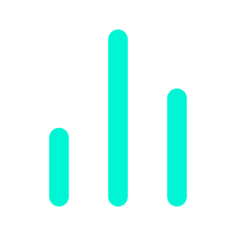

BIOPULSE
RIGOR CIENTÍFICO
Ciencia de datos real, no wellness genérico
100,000+
4 señales
ROC + 5-fold CV
Random Forest
registros reales de
Whoop analizados
estadísticas combinadas:
z-score, ApEn, fatiga aguda, regla clínica
validación rigurosa
del modelo de riesgo
importancia real de
variables fisiológicas
Honestidad por diseño
Cada predicción distingue entre regla clínica (temperatura + respiración) y modelo aprendido (z-scores, ApEn, Random Forest). Sin cajas negras. Sin diagnósticos médicos falsos — el disclaimer de no-diagnóstico está siempre visible.
Rigor científico
BIOPULSE · 07

Slide 8



BIOPULSE
MERCADO
Un mercado de más de US$100,000M que sigue premium — y desatendido en español
TAM
SAM
SOM
TAM — MERCADO TOTAL
SAM — MERCADO ALCANZABLE
SOM — OBJETIVO A Q3
~US$105,000M
LatAm hispanohablante
2,000 en waitlist
Mercado global de tecnología wearable en 2026, creciendo a ~14–15% anual.
Estudiantes, atletas amateur y biohackers que ya usan wearables y buscan entender su recuperación.
Meta del embudo propio (Reels → landing → waitlist) con conversión web→waitlist >8%.
Fuente: análisis de mercado wearable tech 2026 (MarketsAndMarkets, GrandView Research). Meta SOM: roadmap de marketing propio $0.
Mercado
BIOPULSE · 08

Slide 9
BIOPULSE
COMPETENCIA
Mismo problema, enfoque distinto
Criterio | Whoop / Oura | Apple Watch / Garmin | BioPulse
Precio | $30+ / mes | Hardware US$250–800 | Gratis
Ciencia explicada (el “por qué”) | ✕ | ✕ | ✓
Coach IA contextual | ✓ | Parcial | ✓
Transparencia (regla clínica vs. IA) | ✕ | ✕ | ✓
Importa tu propio CSV | ✕ | ✕ | ✓
Enfoque nativo en español / Latam | ✕ | ✕ | ✓
BioPulse no compite en hardware: convierte los datos que tu wearable ya genera en decisiones explicables.
Competencia
BIOPULSE · 09

Slide 10
BIOPULSE
TRACCIÓN Y ROADMAP
De MVP en Vercel a referente de biohacking en LatAm
HOY
Q1
Q2
Q3
Q4
MVP en producción
0 → 100K
Freemium
2,000 en waitlist
Referente Latam
Motor de riesgo validado y plan de marketing $0 listo para ejecutar.
Seguidores + embudo de adquisición activo (TikTok, Reels, SEO).
Lanzamiento abierto y comunidad activa alrededor del producto.
Expansión a YouTube + blog SEO; conversión web→waitlist >8%.
Biohacking cuantificado + material de inversión con cifras reales.
Visión anual: Q1 100K seguidores + embudo · Q2 freemium · Q3 YouTube + blog SEO · Q4 referente LatAm en biohacking cuantificado.
Tracción y roadmap
BIOPULSE · 10

Slide 11



BIOPULSE
POR QUÉ NOSOTROS
Esto no es una idea más. Ya es un producto.
Origen real, no un mockup
Nace como proyecto de ciencia de datos en la EIA, evolucionado a producto de software funcional.
Motor validado con datos reales
Entrenado y validado sobre 100,000+ registros reales de Whoop — no datos sintéticos de marketing.
Fundador
Producto en producción
React 18 + Vite + Vercel: código real desplegado, no un pitch deck sin nada detrás.
Ciencia de Datos · EIA
(Escuela de Ingeniería de Antioquia)
Growth ya documentado
“Construir en público”: cada avance del producto es también contenido y tracción orgánica.
Plan de marketing orgánico $0 (TikTok + Reels + SEO), con KPIs y calendario de 90 días listo para ejecutar.
Por qué nosotros
BIOPULSE · 11

Slide 12

BIOPULSE
LA INVERSIÓN
Construyamos el laboratorio de
recuperación que Latinoamérica merece.
Buscamos socios para nuestra ronda pre-seed y acelerar tres frentes:
Backend multiusuario
Wearables reales
Crecimiento latam
Persistencia real en Supabase para escalar de demo a producto multiusuario.
Integración OAuth con Whoop, Fitbit y Garmin para datos en vivo, no solo CSV.
Escalar el motor de contenido y adquisición orgánica ya validado en el roadmap.
Hablemos →
bio-pulse-six.vercel.app
CONFIDENCIAL · BIOPULSE 2026

